Slide 1



Chào mừng các em đến với tiết học
Tiếng Việt

Slide 2

KHỞI ĐỘNG

Slide 3


Đọc mở rộng

Slide 4
1. Tìm đọc 1 bài thơ về tình bạn. Khi đọc, chú ý những thông tin sau
Tên học sinh | Tên bài thơ | Tên tác giả | Điều em thích

Slide 5

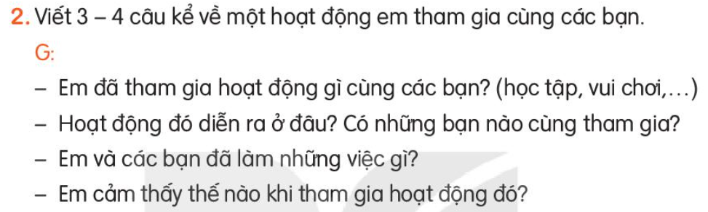
1. Tìm đọc 1 bài thơ về tình bạn
Thảo luận nhóm 4
- Đọc bài thơ
- Nêu tên bài thơ
- Tên tác giả
- Nói về những điều em thích qua bài thơ
( Về nội dung, ý nghĩa…..)

Slide 6
1. Tìm đọc 1 bài thơ về tình bạn
Các nhóm chia sẻ
- Đọc bài thơ
- Nêu tên bài thơ
- Tên tác giả
- Những điều em thích qua bài thơ
( Về nội dung, ý nghĩa…..)

Slide 7
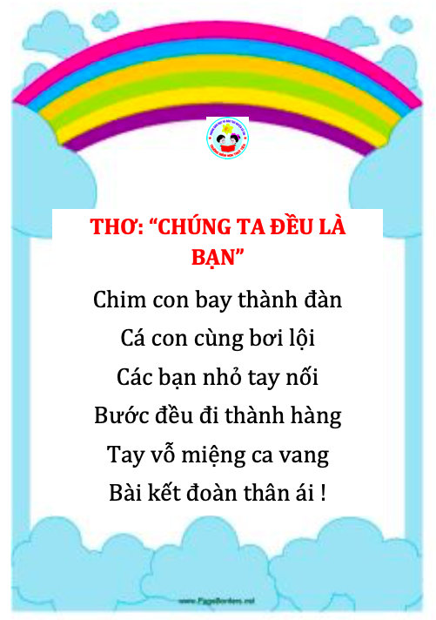


Slide 8

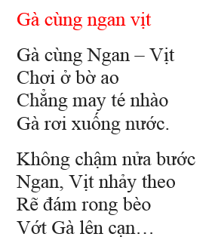

Ngỗng và Vịt
Ngỗng chưa biết đọc
Khoe biết chữ rồi,
Vịt đưa sách ngược
Ngỗng cứ tưởng xuôi,
Cứ giả đọc nhẩm
Làm Vịt phì cười.
Vịt khuyên một hồi,
Ngỗng ơi, học…học…

Slide 9
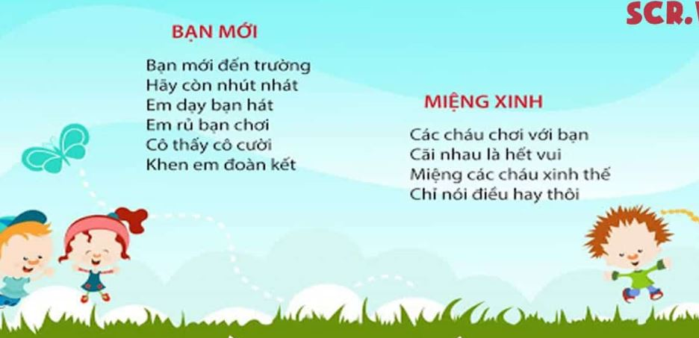

Slide 10
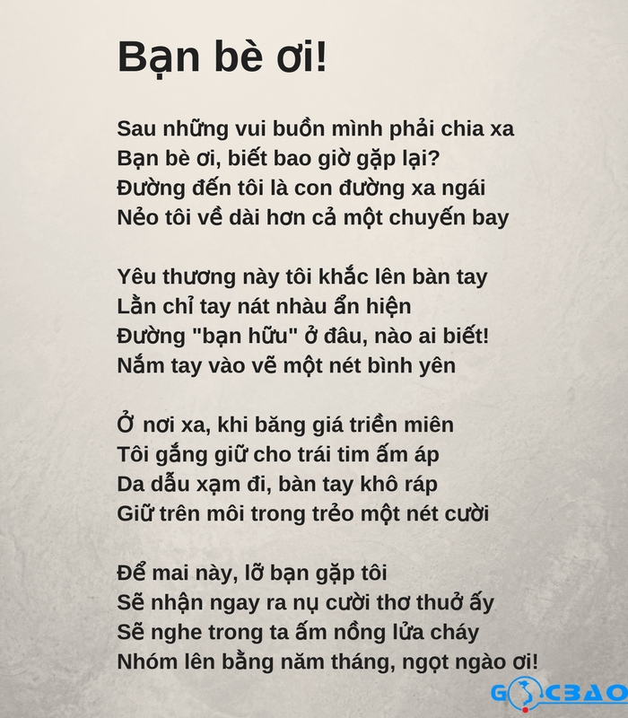
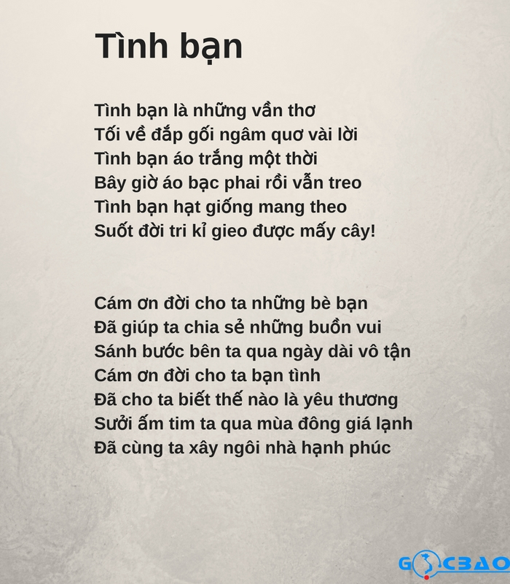

Slide 11
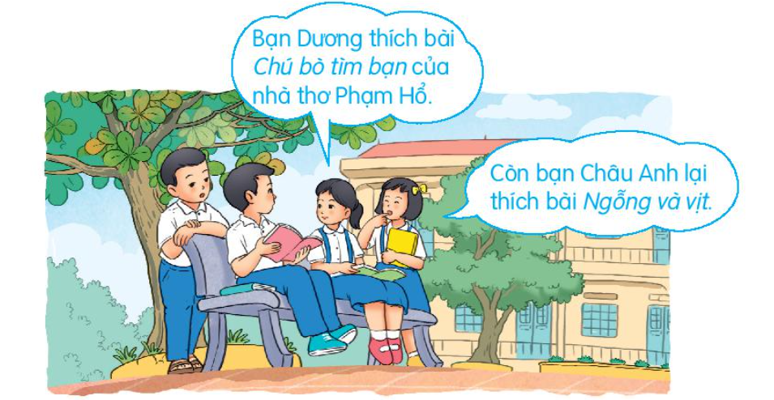
2. Nói về những điều em thích trong bài thơ đó

Slide 12



Hôm nay chúng ta học bài gì?
Qua bài học con cần ghi nhớ điều gì?

Slide 13
DẶN DÒ:
Ôn tập các kiến thức đã học.
Chuẩn bị bài sau: Bài 19

Slide 14



CỦNG CỐ BÀI HỌC

Slide 15
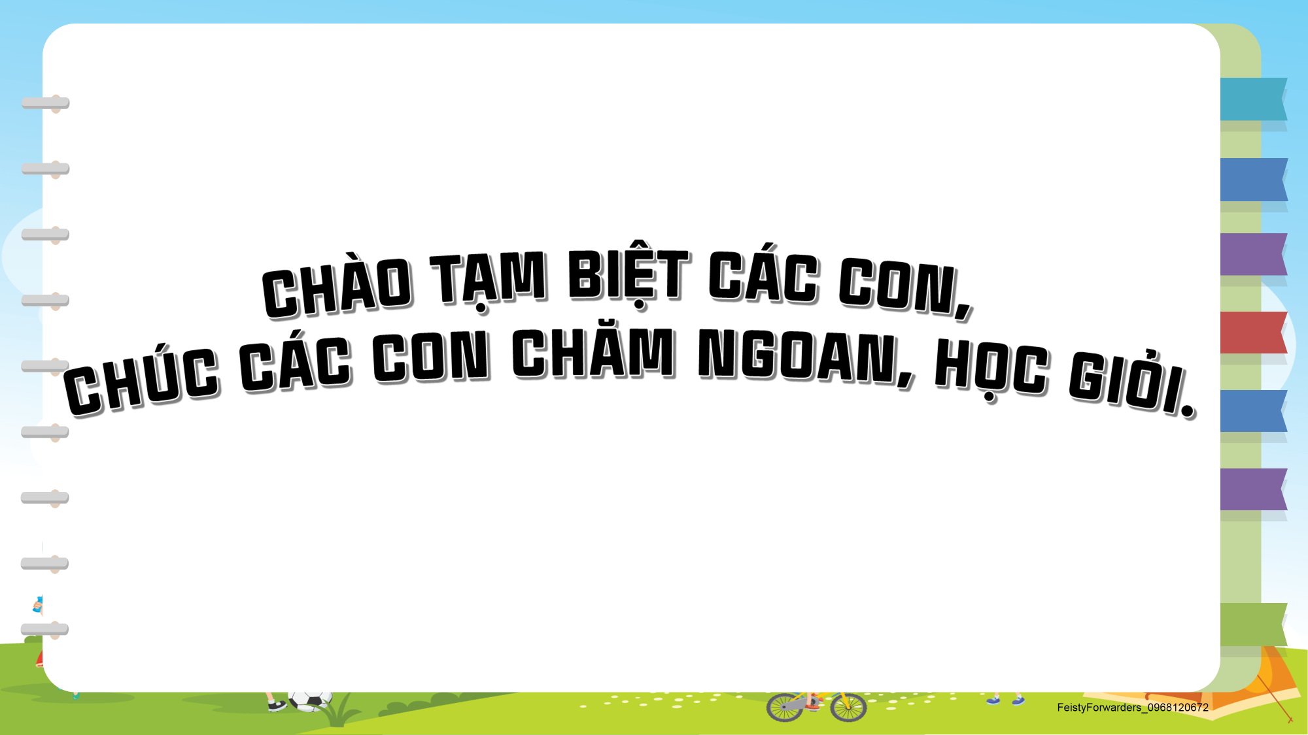
CỦNG CỐ BÀI HỌC

